Slide 1
UI/UX AI 混合工作流程實戰

Slide 2
一、現狀痛點：流程中的時間損耗
• 競品分析資料散亂
• 簡報排版手動調整
• 人天預估過於耗時
• 原型細節不足
• 規範與視覺稿脫節

Slide 3
二、核心方法論：適材適所
• 設計師專注決策，AI 處理機械任務
• 從「被動查詢」轉向「主動互動」
• 實現適材適所的自動化閉環

Slide 4
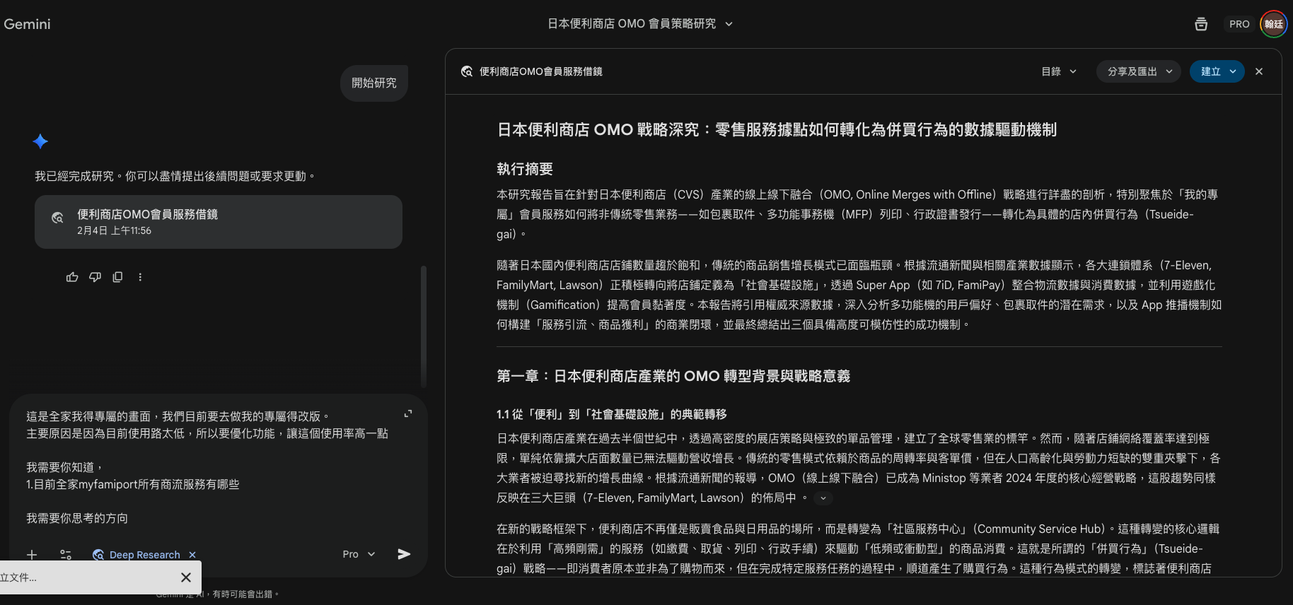
三、實戰 1：任務化研究
• 獵取全球標竿的高頻互動機制
• 破解 GS25、全聯等上癮任務
• 建立策略子彈素材庫

Slide 5
三、實戰 1：10 大任務化亮點 (A)
• 1. 雲端列印：解決等待焦慮
• 2. 賣家集章：目標漸近心理
• 3. 雲端冰箱：損失趨避引導
• 4. 機台掃碼：秒速登入體感
• 5. 超級一鍵通：結帳壓力消除

Slide 6
三、實戰 1：10 大任務化亮點 (B)
• 6. 每日好運籤：變動獎勵回訪
• 7. 繳費刮刮樂：負面情緒補償
• 8. 包裹雷達：期待感驅動開啟
• 9. 娛樂票夾：數位資產信任感
• 10. 點數計算機：價值直觀化

Slide 7
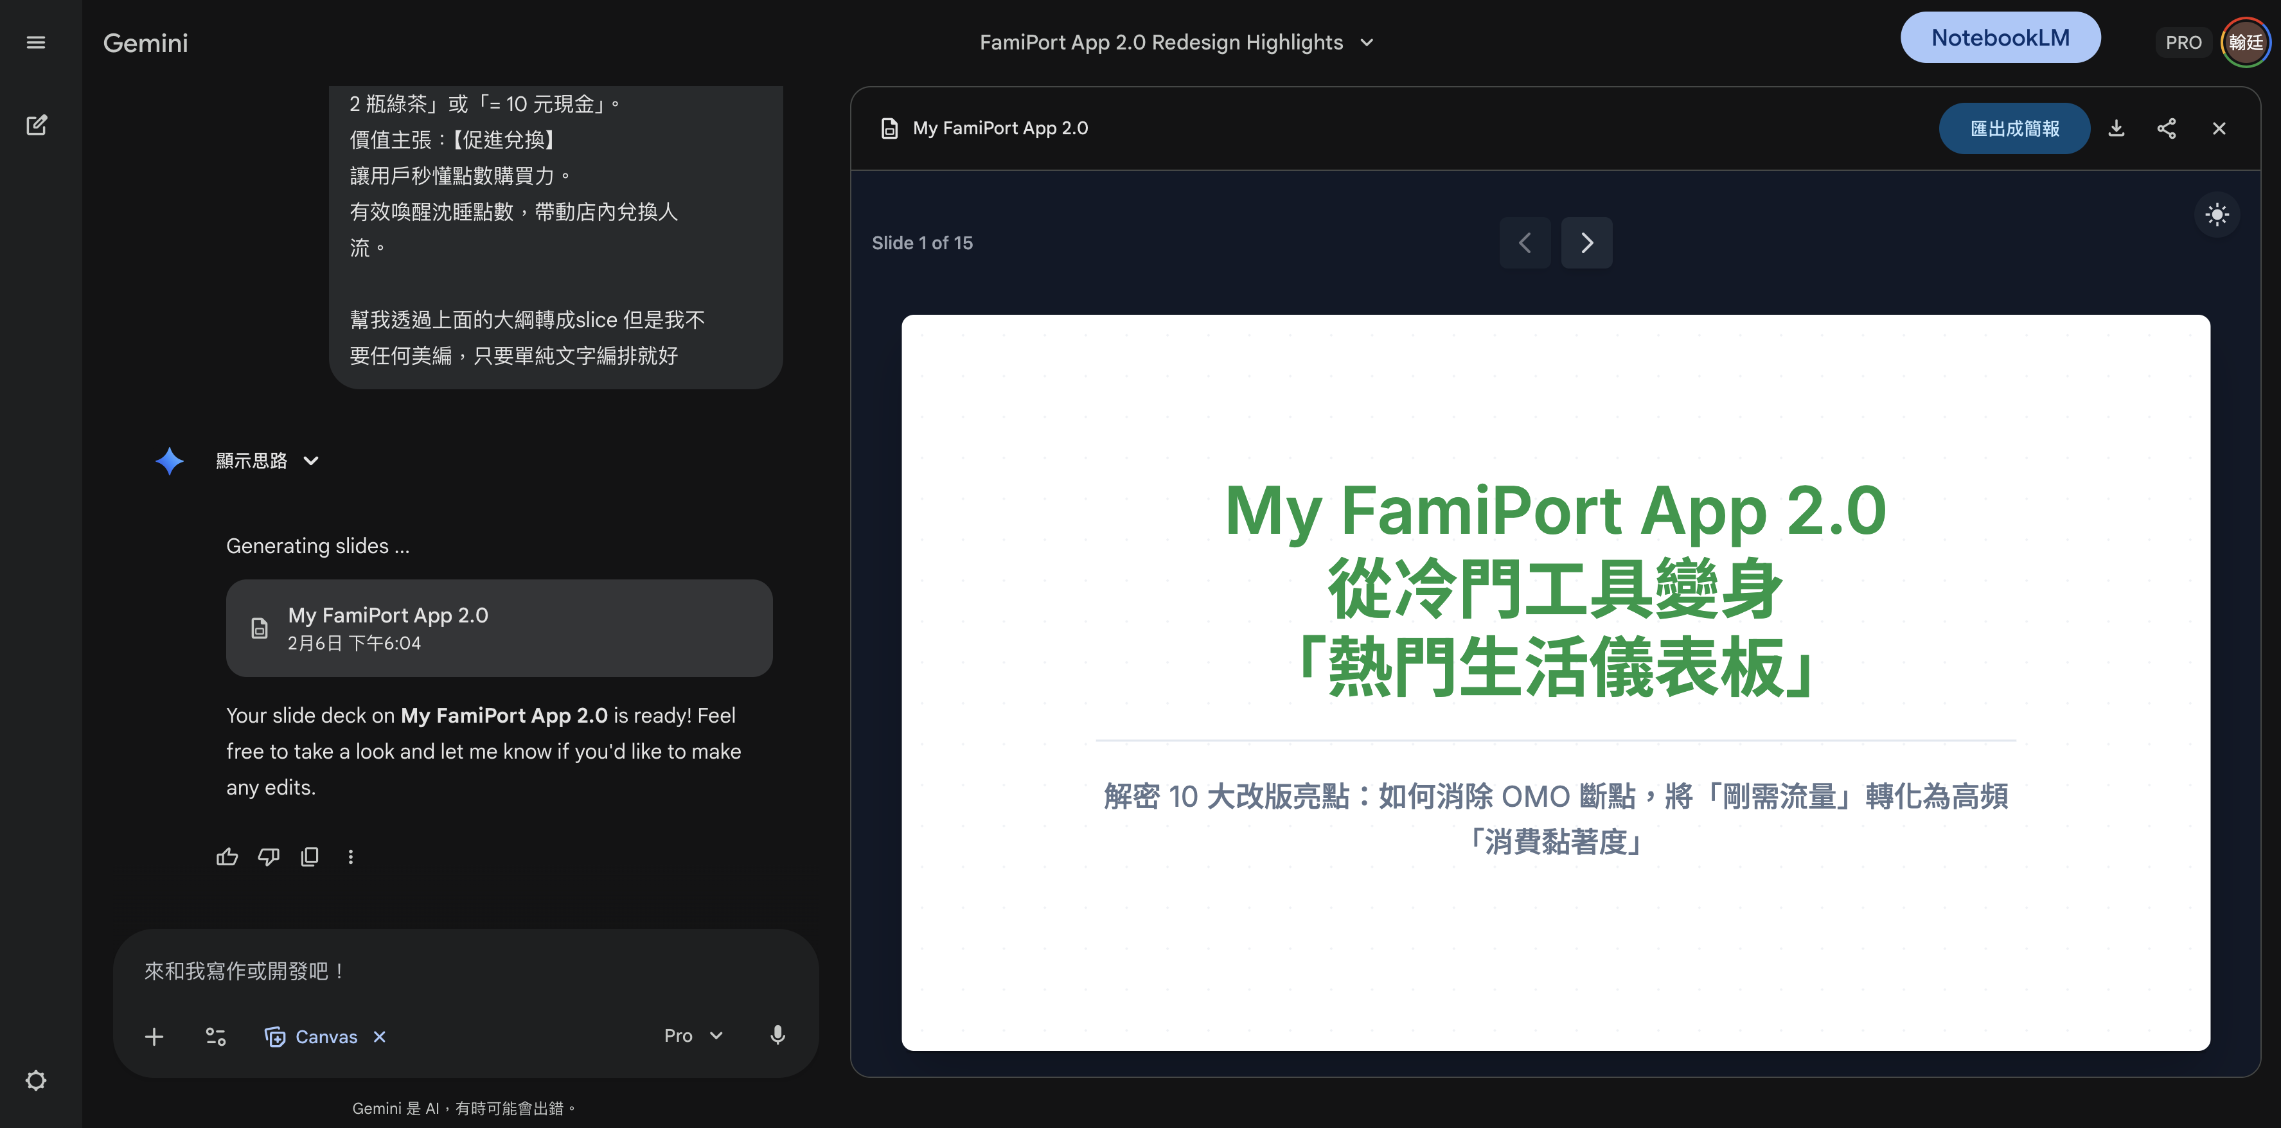
四、實戰 2：簡報排版自動化
• 大綱提煉 -> 專家指令 -> 內容產出
• 省去 80% 美編勞動
• 確保符合企業視覺規範

Slide 8
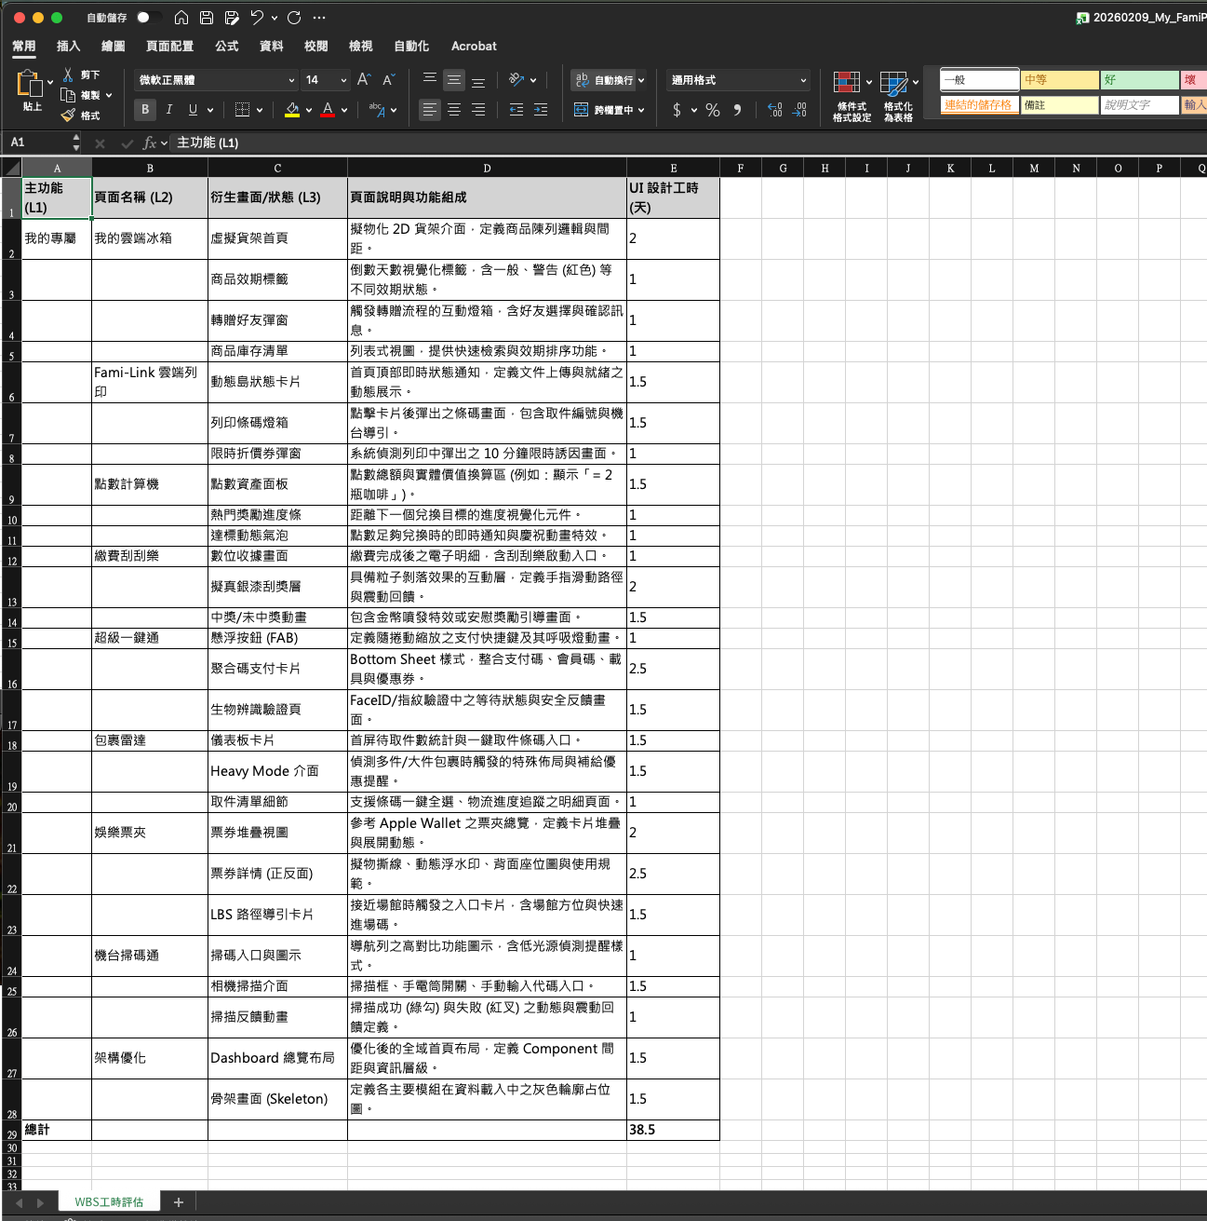
五、實戰 3：精準人天預估
• WBS 評估自動化 Skill
• 拆解到最小可估算的執行單位
• 透明化設計與開發成本

Slide 9
六、實戰 4：『我的專屬』改版
• 從「領東西才開」變成「天天都想看」
• 利用任務機制提升互動頻率
• 快速產出高擬真視覺驗證想法

Slide 10
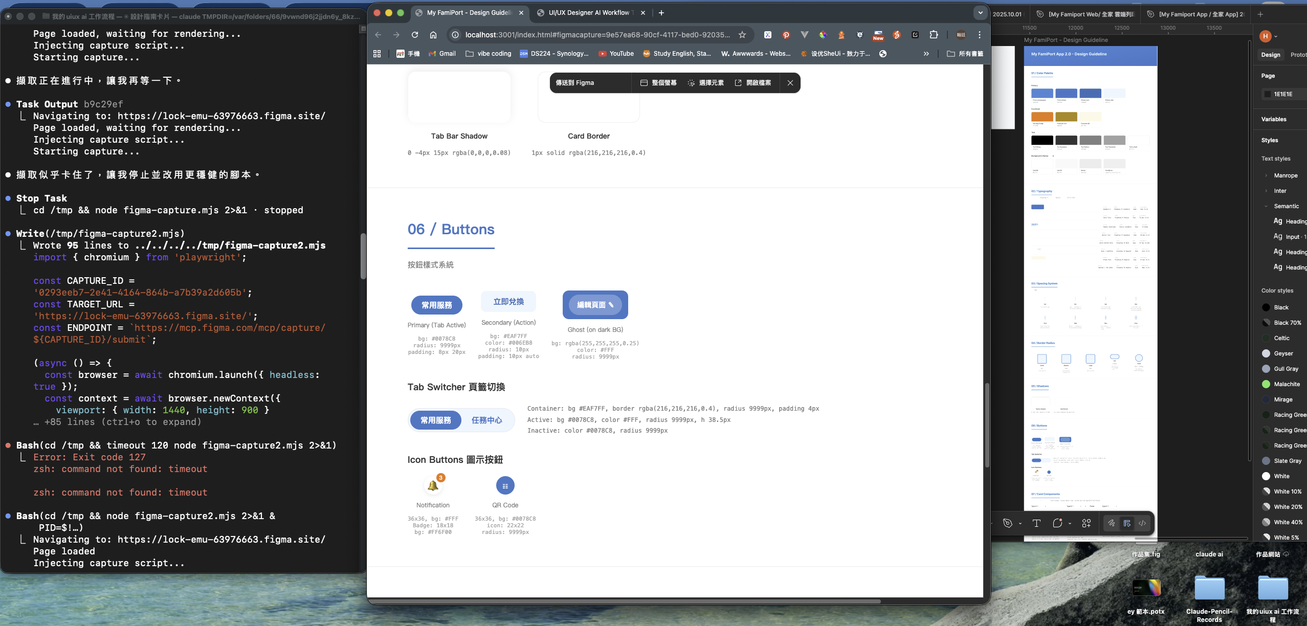
七、實戰 5：設計規範自動化
• Claude 讀取網頁產出 Guideline
• 實現「產出即規範」之目標
• 確保資產同步，免去人工排版

